Slide 1
Nah am
Menschen
Die offene Ganztagsschule am
„Campus Freiham“
Offene Ganztagsschule „Campus Freiham“
Realschule Freiham

Slide 2
Über die gfi
Aktiv an insgesamt 23 Standorten in Bayern sowie in Baden-Württemberg, Hessen, Mecklenburg-Vorpommern, Rheinland-Pfalz, Nordrhein-Westfalen und Sachsen-Anhalt.
Mitglied im Paritätischen Wohlfahrtsverband
Anerkannter Träger der Freien Jugendhilfe und Träger der Beruflichen Rehabilitation
Bedeutsamster privatrechtlicher Anbieter für Betreuungen an Schulen in Bayern
Wesentliche Aufgaben der Sozialgesetzbücher SGB VIII (Kinder- und Jugendhilfe), SGB IX (Menschen mit Behinderungen) und SGB XII (Eingliederungshilfe)
Umfassendes Know-how in der Umsetzung verschiedener arbeitsmarktpolitischer Instrumente des SGB II und SGB III zur Heranführung an den ersten Arbeitsmarkt

Slide 3
Die offene Ganztagsschule (oGtS)
Im offenen Ganztag betreut und fördert die gfi Schüler*innen ab Ende der sechsten Stunde bis „Uhrzeit“ von Montag bis Donnerstag.
Die Anmeldung ist für ein Schuljahr verbindlich.
Es kann individuell zwischen zwei und vier Betreuungstagen gewählt werden.
Die oGtS der gfi richtet sich nach den Vorgaben des Kultusministeriums und einem gemeinsam mit der Schule erarbeitetem Konzept, das die tägliche Mittagsverpflegung, Hausaufgabenbetreuung, Lernhilfen und unterschiedlichste Förderangebote und Freizeitgestaltung umfasst.
Notes:
Ein Bestätigungsfehler (auch Bestätigungstendenz oder Bestätigungsverzerrung, engl. confirmation bias) ist in der Kognitionspsychologie die Neigung, Informationen so auszuwählen, zu ermitteln und zu interpretieren, dass diese die eigenen Erwartungen erfüllen (bestätigen).

Slide 4
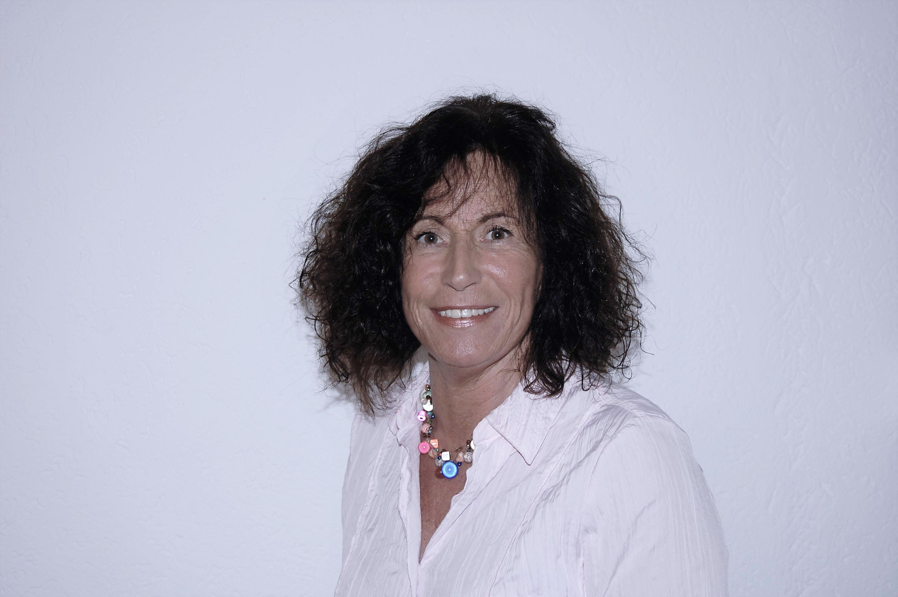
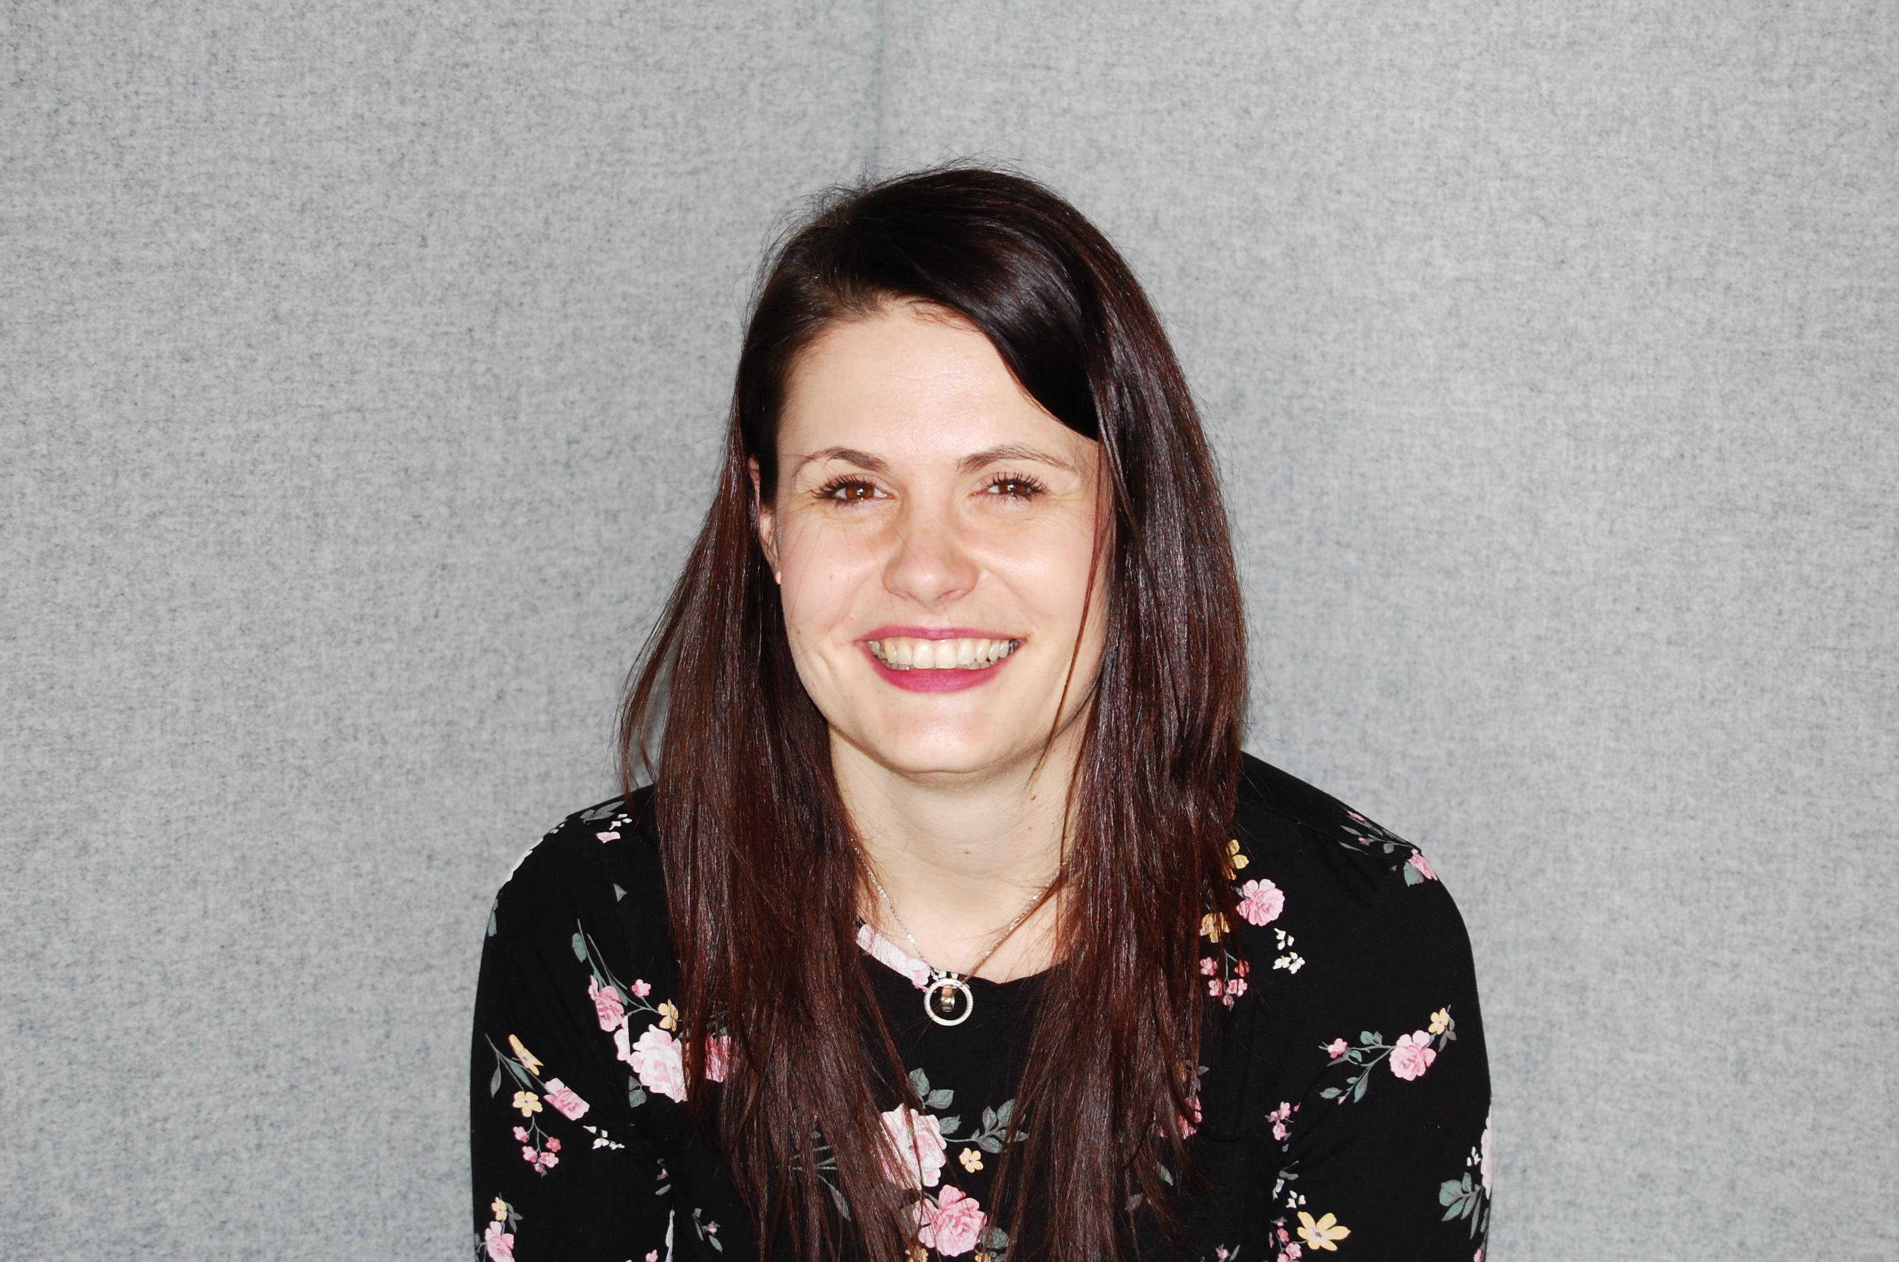
Herzlich Willkommen am Campus Freiham
Wir, das gesamte Betreuungsteam der Realschule Freiham, freuen uns Ihre Kinder nach Unterrichtsende zu unterstützen und soziale Kontakte zu fördern.
Ein achtsames Miteinander und Höflichkeit liegen uns sehr am Herzen.
Nur so kann eine Wohlfühlatmosphäre und gutes Lernen gelingen
Monika Philippi
Pädagogische Leitung
Sophie Dietenhauser
Stellvertretende Leitung

Slide 5
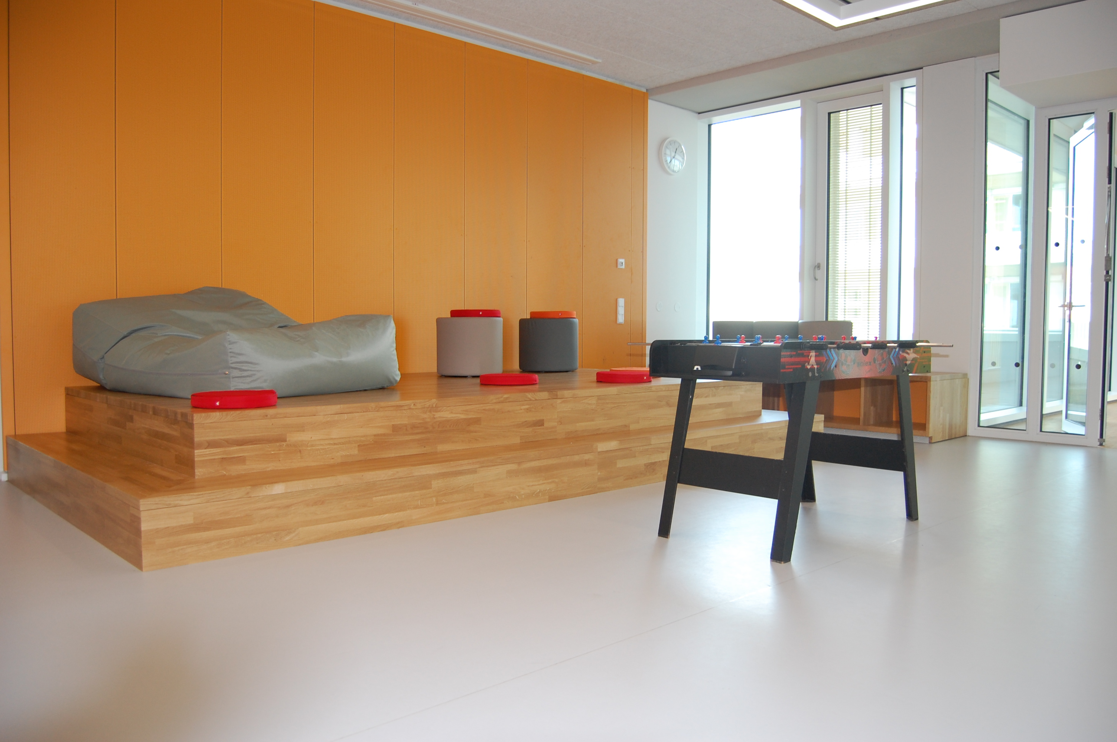

Slide 6
Der Ablauf der offene Ganztagsschule (oGtS)
13 Uhr: Anmeldung nach der 6.Stunde in der jeweiligen Gruppe der oGts.
13.20 Uhr: Mensa und Essenszeit (ggf. kurze Freizeit)
Von 14 Uhr bis 15 Uhr: Hausaufgaben- und Lernzeit
Von 15 Uhr bis 16 Uhr: Freizeitphase
Notes:
Ein Bestätigungsfehler (auch Bestätigungstendenz oder Bestätigungsverzerrung, engl. confirmation bias) ist in der Kognitionspsychologie die Neigung, Informationen so auszuwählen, zu ermitteln und zu interpretieren, dass diese die eigenen Erwartungen erfüllen (bestätigen).

Slide 7
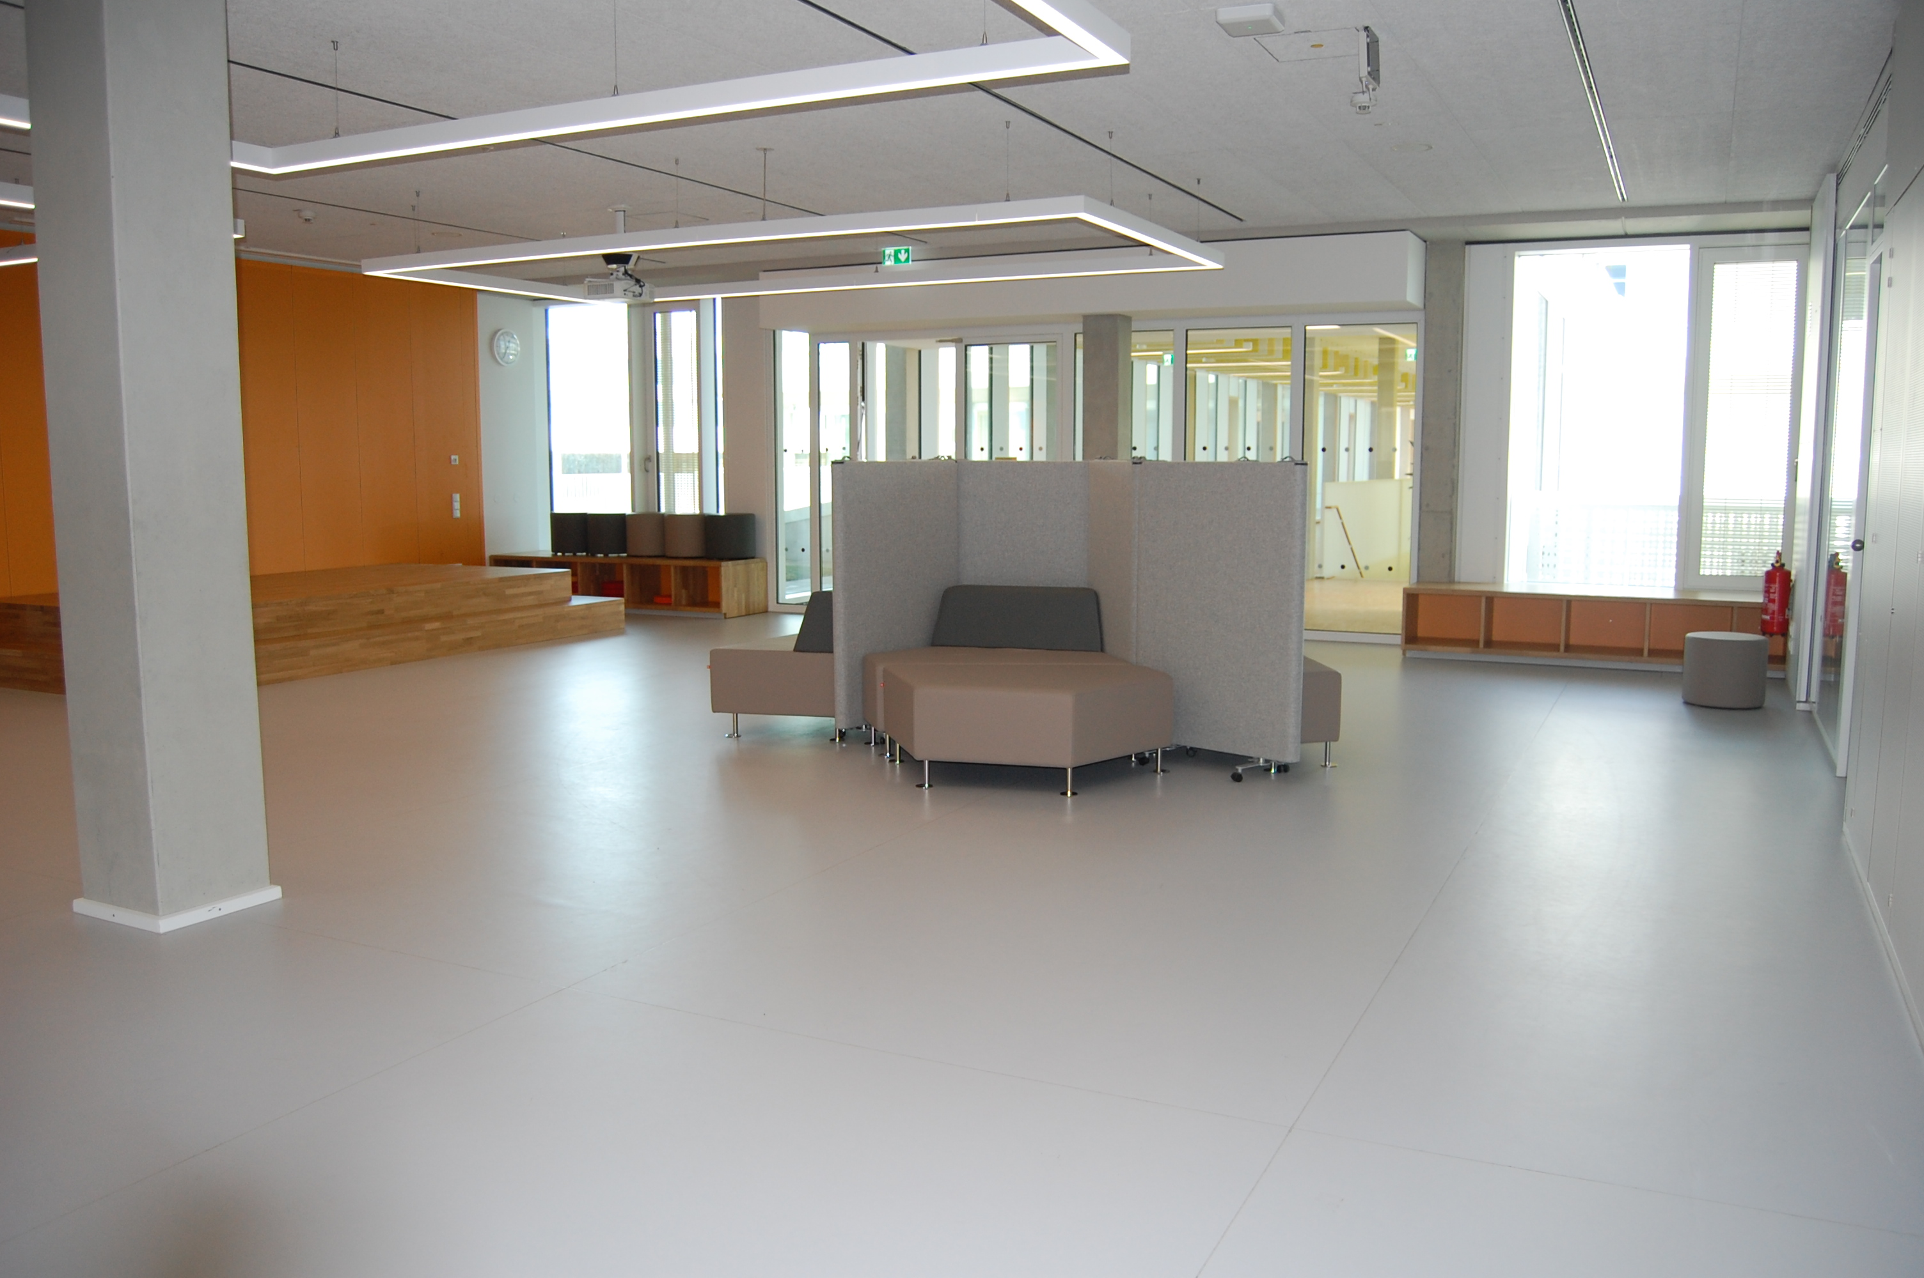

Slide 8
Der Ablauf der offene Ganztagsschule (oGtS)
Mensazeit
Wir gehen mit den Kindern gemeinsam in die Mensa.
Sie, als Eltern können entscheiden, ob Ihr Kind Geld/Wertcoupon für die Mensa dabei hat oder eine ausreichende Brotzeit von zuhause.
Das Betreuerteam sorgt dafür, dass Ihre Kinder in einer guten Atmosphäre zu Mittag essen, sich vom Unterricht erholen und vor den Hausaufgaben entspannen können.
Notes:
Ein Bestätigungsfehler (auch Bestätigungstendenz oder Bestätigungsverzerrung, engl. confirmation bias) ist in der Kognitionspsychologie die Neigung, Informationen so auszuwählen, zu ermitteln und zu interpretieren, dass diese die eigenen Erwartungen erfüllen (bestätigen).

Slide 9
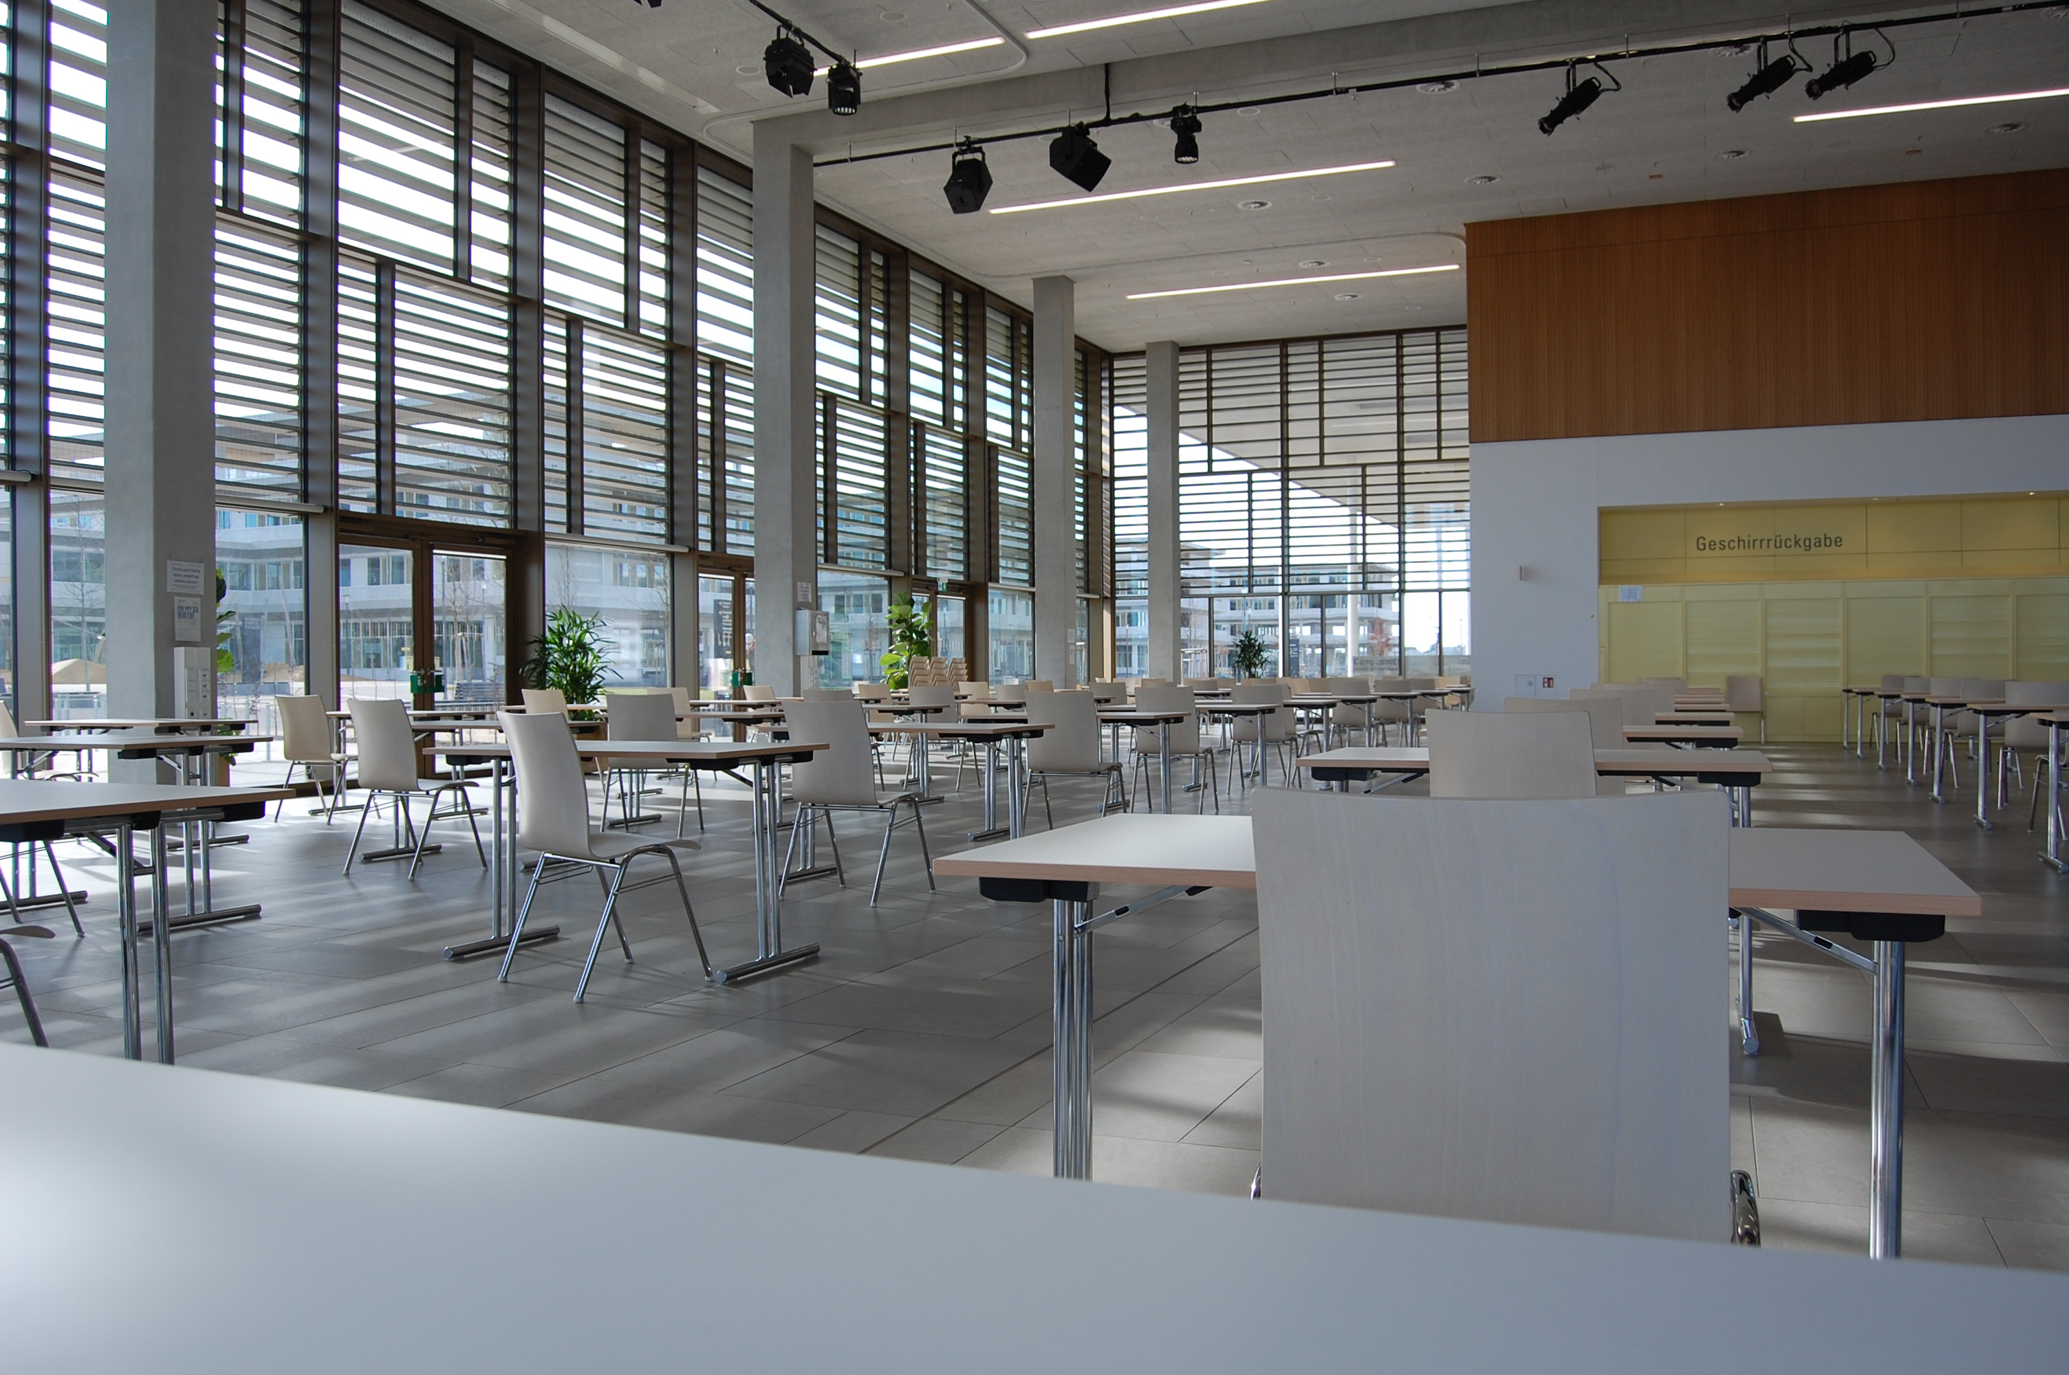

Slide 10
Der Ablauf der offene Ganztagsschule (oGtS)
Hausaufgaben- und Lernzeit
Die SchülerInnen erledigen in ruhiger Atmosphäre ihre Hausaufgaben und erhalten, wenn erforderlich Hilfestellung.
Wir fördern Ihr Kind eigenverantwortlich und selbstständig die Aufgaben zu erledigen.
Unterstützung bekommen sie auch beim Üben und Lernen für Abfragen, Schulaufgaben und andere Lernzielkontrollen.
Das Betreuerteam überprüft die Hausaufgaben ausschließlich auf Vollständigkeit.
Notes:
Ein Bestätigungsfehler (auch Bestätigungstendenz oder Bestätigungsverzerrung, engl. confirmation bias) ist in der Kognitionspsychologie die Neigung, Informationen so auszuwählen, zu ermitteln und zu interpretieren, dass diese die eigenen Erwartungen erfüllen (bestätigen).

Slide 11
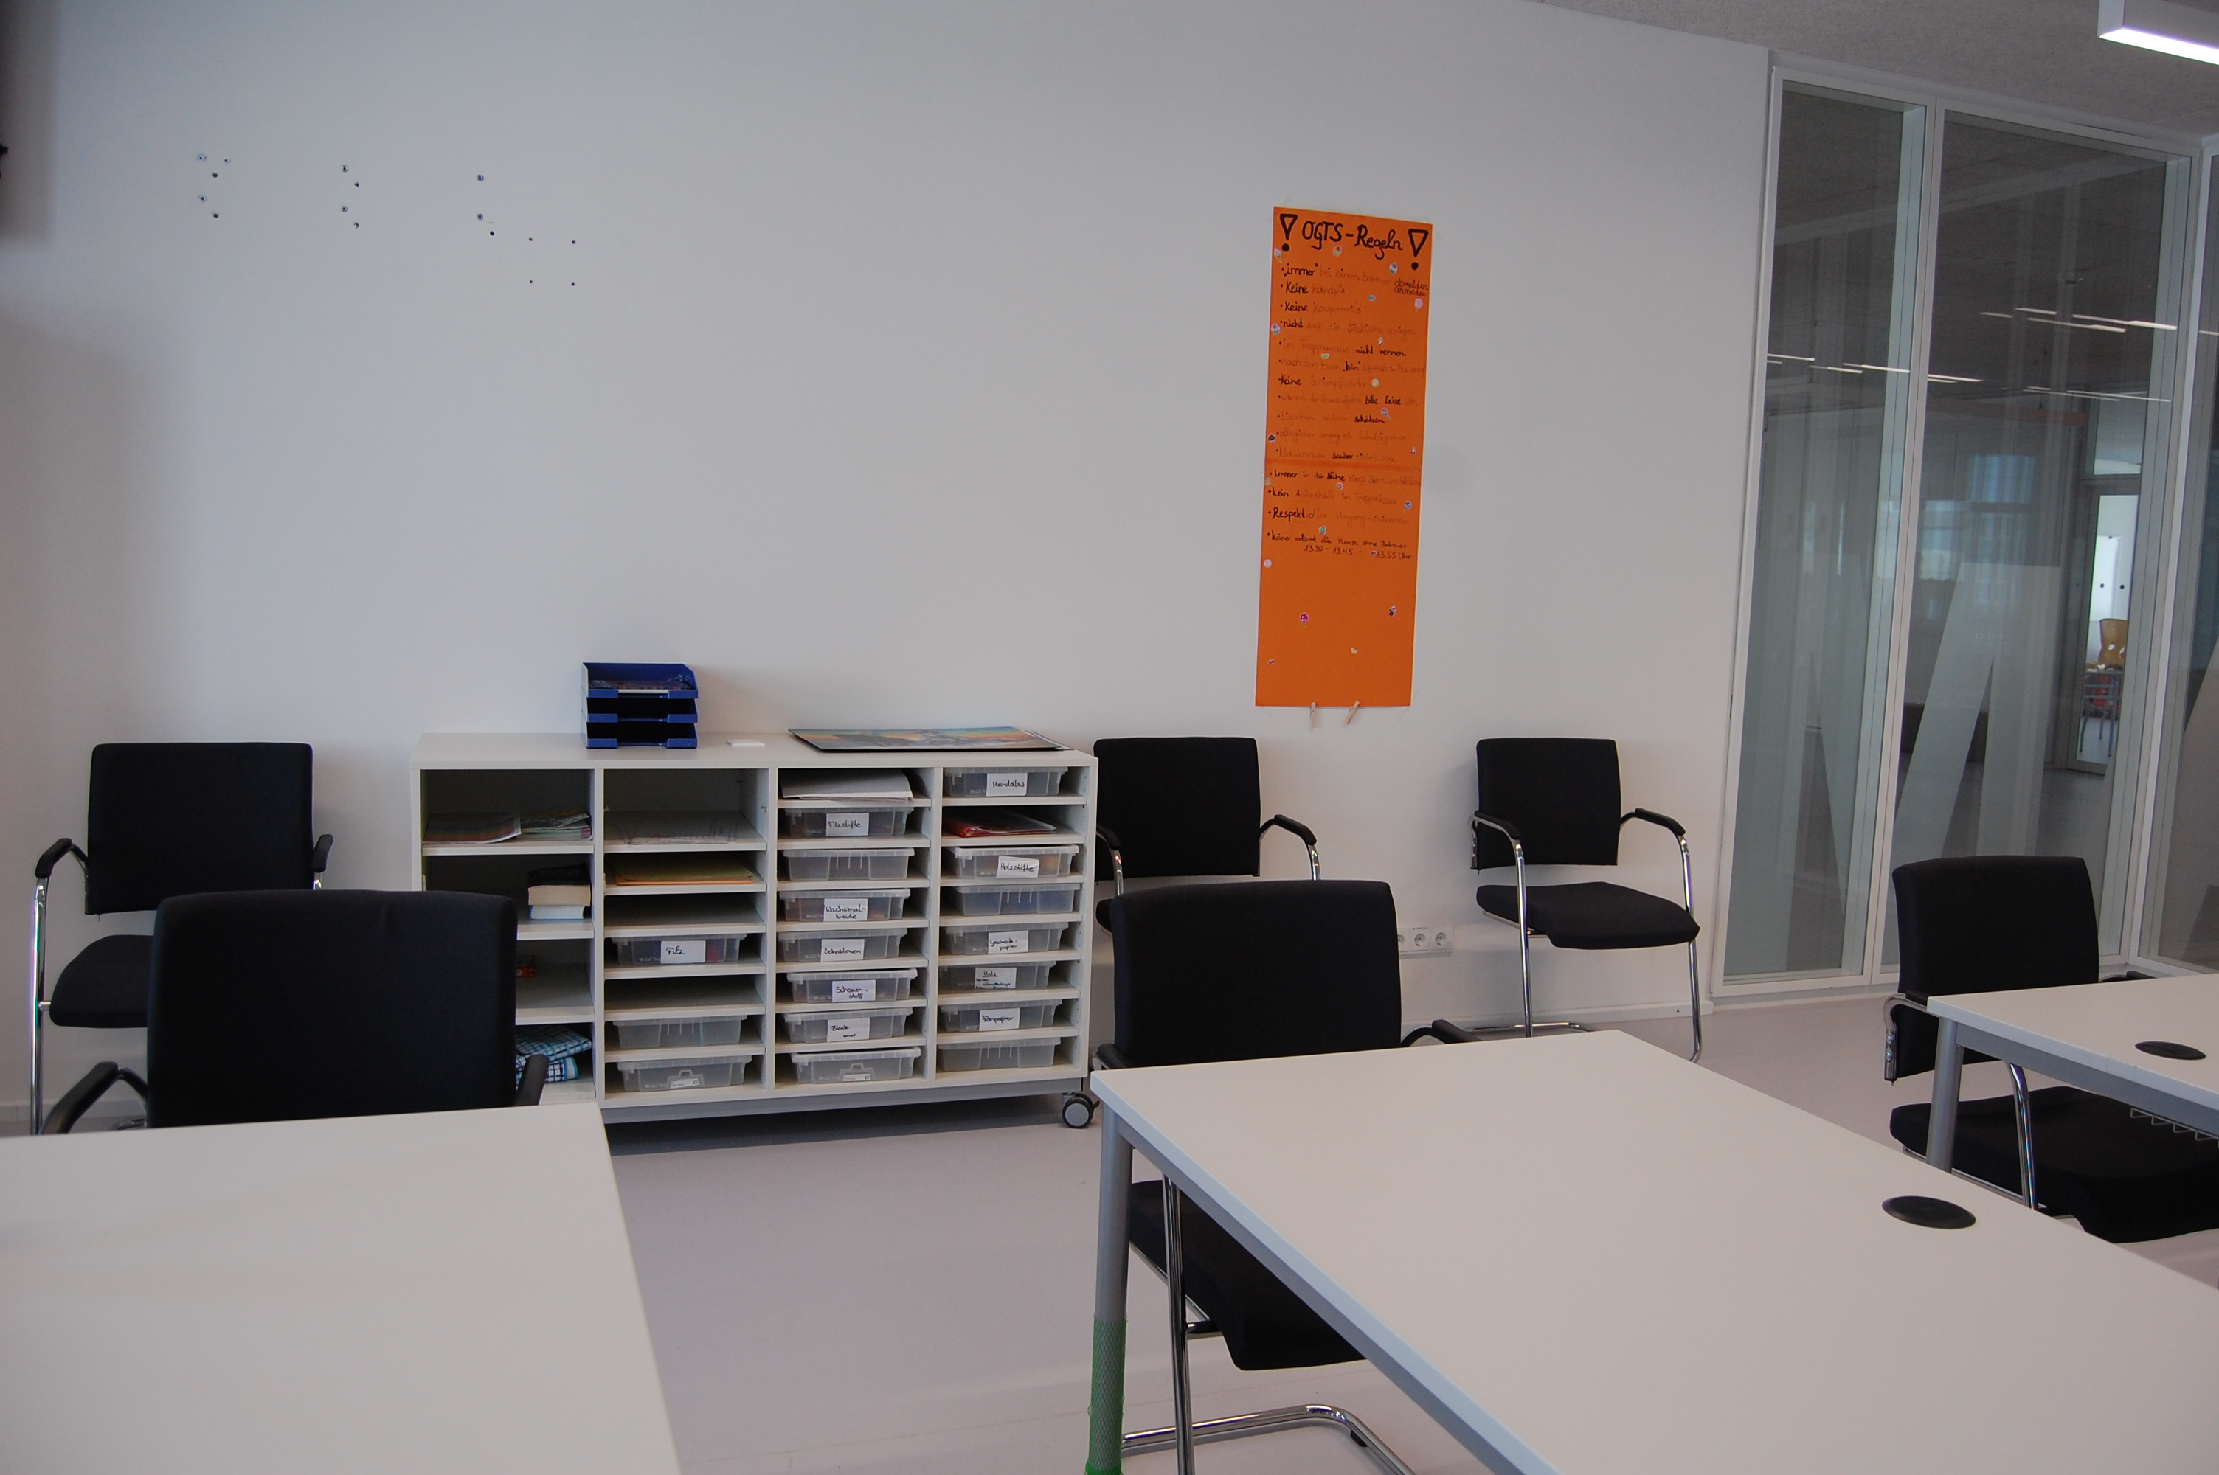

Slide 12
Der Ablauf der offene Ganztagsschule (oGtS)
Freizeit
Wir bieten ein auf die Bedürfnisse der Kinder abgestimmtes Programm an.
Dazu gehören pädagogisch angeleitete sportliche und gestalterische Aktivitäten sowie freies Spielen, Fußball oder Basteln.
Außerdem haben die SchülerInnen die Möglichkeit an den AG‘s der jeweiligen Schule teilzunehmen.
Notes:
Ein Bestätigungsfehler (auch Bestätigungstendenz oder Bestätigungsverzerrung, engl. confirmation bias) ist in der Kognitionspsychologie die Neigung, Informationen so auszuwählen, zu ermitteln und zu interpretieren, dass diese die eigenen Erwartungen erfüllen (bestätigen).

Slide 13
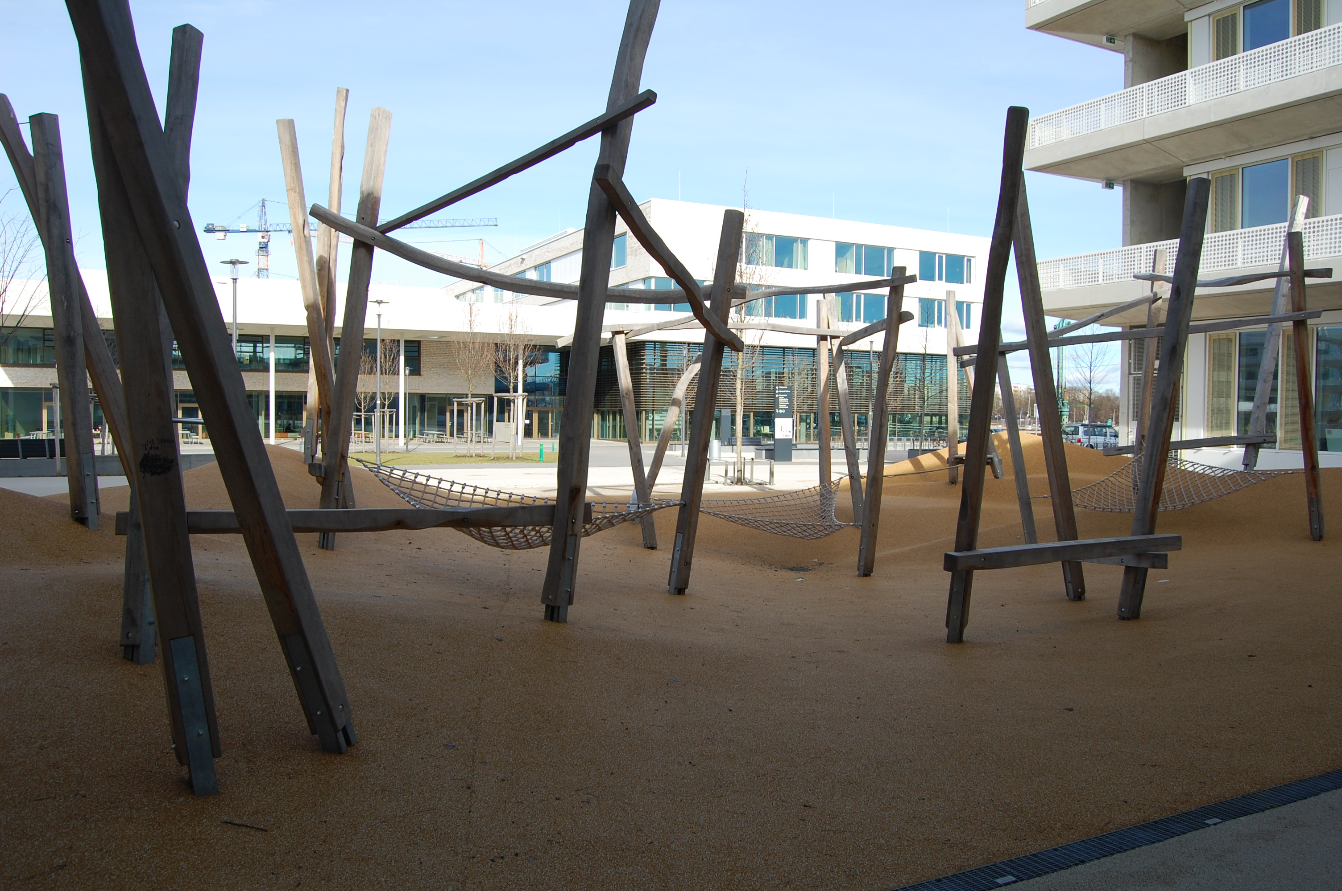

Slide 14
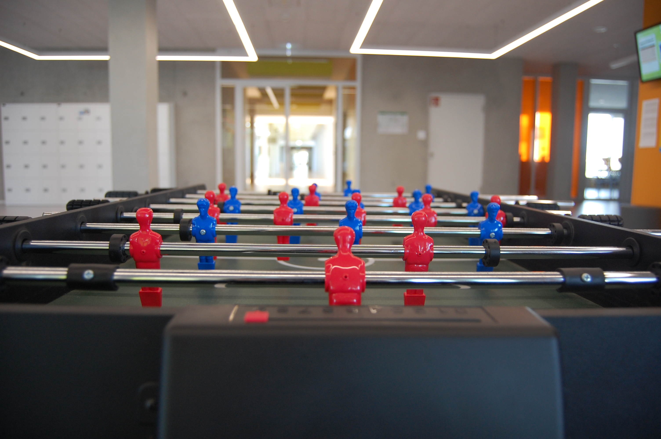

Slide 15
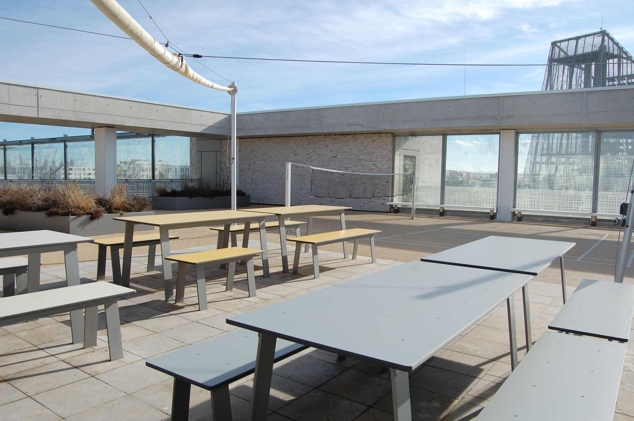

Slide 16
Anmeldung zur offene Ganztagsschule (oGtS)
Die Anmeldung zur oGtS muss schriftlich über die Schule bei der Einschreibung erfolgen.
Nachmeldungen können nur im Einzelfall berücksichtigt werden.
Die Anmeldeunterlagen sind unter der Homepage der Schulen zu finden.
Die Anmeldung ist für ein Schuljahr verbindlich!
Buchungstage können nach Absprache mit der oGtS geändert werden. (nach Stundenplan)
Beurlaubungen werden ausschließlich von der Schule genehmigt .
Private Termine für Ihr Kind, vor 16 Uhr, müssen schriftlich an die oGtS gemeldet werden.
Notes:
Ein Bestätigungsfehler (auch Bestätigungstendenz oder Bestätigungsverzerrung, engl. confirmation bias) ist in der Kognitionspsychologie die Neigung, Informationen so auszuwählen, zu ermitteln und zu interpretieren, dass diese die eigenen Erwartungen erfüllen (bestätigen).

Slide 17
Auf Wiedersehen in der oGtS am Campus Freiham
Wir freuen uns: auf die neuen Fünftklässler!
Wir freuen uns: auf unsere angemeldeten Kinder und hoffen sehr, dass wir dann alle wieder zusammen sind!
Wir freuen uns: auf die vielen Projekte ,die wir im neuen Schuljahr starten werden!

Slide 18
